Slide 1


Slide 2
JQuery
元素的尺寸
width() height() ★★★★★
innerWidth() innerHeight() ★★★★★
outerWidth() outerHeight() ★★★★★
参数的作用
与原生JS的区别
JQ实战小技巧
可视区的尺寸
页面的尺寸

Slide 3
JQuery
滚动距离
scrollTop() ★★★★★
scrollLeft() ★
元素距离
offset() ★★★★★
left top
position() ★★★
left top
不认magin值

Slide 4
JQuery
实战小技巧
利用计算原理，得到相应值
offsetParent() ★
例子 : 懒加载页面中的图片
JQ的事件
on() ★★★★★
off() ★★★★★
JQ中都是绑定的形式
支持多事件写法
click()写法，也是采用off()取消

Slide 5
JQuery
JQ的事件
Event对象 ★★★★★
pageX,pageY
与client的区别
which
target
stopPropagation()
preventDefault()
return false

Slide 6
JQuery
JQ实战小技巧
多次添加on的处理方式
例子 : 拖拽效果
JQ的事件
delegate() ★★★★★
委托的好处
ev.delegateTarget
undelegate() ★★★

Slide 7
JQuery
JQ的事件
trigger() ★★★★★
比 click()形式更强大
事件的命名空间
例子 : 主动触发的添加内容

Slide 8
JQuery
工具方法
$.type() ★★★★★
比原生typeof更强大
$.isFunction() ★★★
$. isNumeric() ★★★
$. isArray() ★★★
$. isWindow() ★★★
$. isEmptyObject() ★★★
$. isPlainObject() ★★★

Slide 9
JQuery
工具方法
$.extend() ★★★★★
对象继承操作
深拷贝操作
$.proxy() ★★★
两处传参的区别
JQ实战小技巧
利用This改指向，更加方便

Slide 10
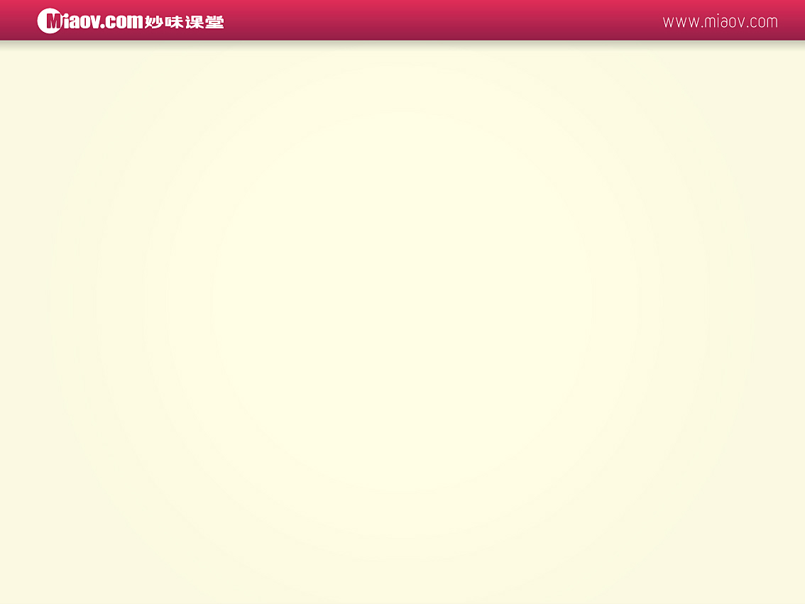
本课练习
1登录弹窗效果

